Slide 1
Perencanaan Sistem dan Memperoleh Informasi
Chapter 3

Slide 2
Tahapan Perencanaan
Menetapkan suatu kerangka kerja strategi menyeluruh untuk memenuhi kebutuhan informasi pemakai
Melibatkan Manajer senior, pemakai senior dan profesional sistem
Proyek yang diusulkan dievaluasi dan dan diprioritaskan
Alasan untuk melakukan perencanaan sistem :
Dihubungkan dengan rencana bisnis
Menghindari sejumlah kerugian
Yang merencanakan sistem : Steering Committee (SC)→ CIO, CEO, CFO dan Eksekutif Senior
  Tugas SC ; Merupakan penghubung antara tujuan bisnis dan sistem informasi yang membantu untuk mencapai tujuan tersebut.

Slide 3
Tahapan Perencanaan
Komponen Laporan :
  Komponen keseluruhan
    Berhubungan dengan sumber daya yg akan diperoleh (3-5 tahun)
    Meliputi : Personil baru, hardware, software, peralatan telekomunikasi, lokasi komputer, keamanan
  Komponen Aplikasi
    Suatu portfolio yang disetujui dari proposal proyek sistem
    Secara luas menyatakan apa saja yang termasuk dalam komponen keseluruhan
Hubungan dengan Analis Sistem
  Keduanya berhubungan dengan proses mendefinisikan kebutuhan pemakai
  Perbedaannya pada cakupan dan tahap rinci

Slide 4
Faktor Kelayakan (TELOS)
Technical
  Menunjukkan apakah sistem yg diusulkan dapat dikembangkan dan diterapkan dengan menggunakan teknologi yang ada atau jika membutuhkan teknologi baru
Economic
  Menunjukkan apakah dana yg memadai tersedia untuk mendukung biaya dari sistem yg diusulkan
Legal
  Menunjukkan apakah ada konflik antara sistem yang sedang dipertimbangkan dan kemampuan perusahaan untuk menunaikan kewajibannya
Operational
  Menunjukkan apakan prosedur dan ketrampilan personalia yg ada cukup untuk mengoperasikan sistem yg diusulkan atau apakah prosedur dan ketrampilan tambahan akan diberikan
Schedule
  Sistem yg diusulkan harus berlaku dalam suatu kerangka waktu yang logis

Slide 5
FAKTOR STRATEGIK (PDM)
Produktivitas. Mengukur jumlah output yang dihasilkan dari input. Tujuan untuk mengurangi atau menghapus biaya yang tidak menambah nilai.
Diferensiasi. Mengukur seberapa baik suatu perusahaan dapat menawarkan produknya atau pelayananan yang secara nyata tidak serupa dengan jenis dan sifat dari produk dan pelayanan para pesaingnya.
Manajemen. Menunjukkan seberapa baik sistem informasi menyediakan informasi untuk membantu para manajer dalam perencanaan, pengendalian dan pengambilan keputusan.

Slide 6
Interview
Memilih yg akan diinterview
Merancang pertanyaan untuk Interview
Menyiapkan Interview
Melaksanakan Interview
Follow-Up Interview

Slide 7
Memilih yg akan diinterview
Berbasis pd kebutuhan Informasi
Mencari dari beberapa perspektif:
    Manager
    User
    Idealnya, seluruh yang berhubungan dengan sistem (stakeholder)

Slide 8
Merancang Pertanyaan
Interview tidak terstruktur
Luas, memberikan Informasi yang masih global
Interview terstruktur
Informasi yang lebih spsesifik

Slide 9
Persiapan Interview
Menyiapkan Perencanaan Interview Global
  Menyusun/mengumpulkan pertanyaan
  Mengantisipasi jawaban dan follow-up
Konfirmasi area knowledge
Menentukan prioritas apabila waktu tidak mencukupi
Menyiapkan yang diinterview
  Jadwal
  Menjelaskan alas an melakukan Interview
  Menjelaskan ruang lingkup diskusi

Slide 10
Melaksanakan Interview
Profesional dan tidak bias
Merekam semua Informasi
Mengerti semua issue dan istilah-istilah
Membedakan antara opini dan kenyataan
Memberikan kesempatan yg ditanya untuk menyanyakan beberapa hal yg belum jelas dr pertanyaan
Berterima kasih atas jawaban yg telah diberikan
Berakhir pada waktu yg tepat

Slide 11
Follow up Interview
Menyiapkan beberapa catatan hasil interview
Menyiapkan Laporan hasil Interview
Memperhatikan kendala-kendala yg muncul ketika interview dan kemungkinan pertanyaan baru.

Slide 12
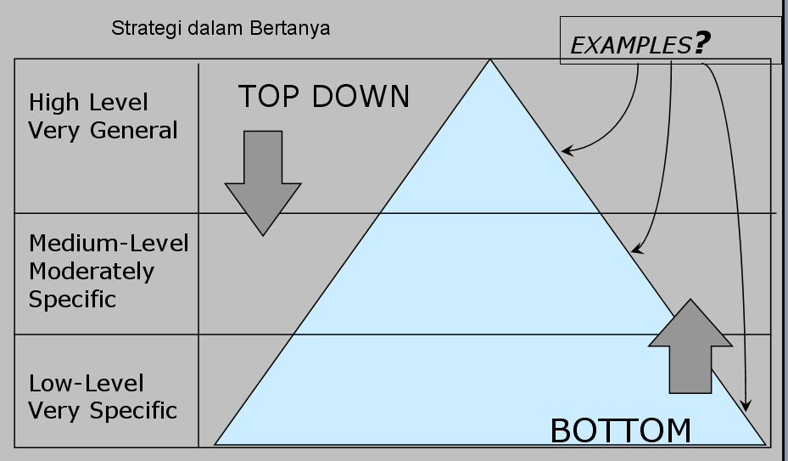

Slide 13
Tipe Pertanyaan
Tipe Pertanyaan | Contoh
Pertanyaan Closed-Ended | Berapa jumlah pesanan melalui telepon? Bagaimana cara memesan? Informasi tambahan apa yang diperlukan pada sistem yang baru?
Pertanyaan Open-Ended | Bagaimana pendapat anda tentang sistem yang ada? Masalah apa yang sering dihadapi sehari-hari? Bagaimana memutuskan tipe pemasaran apa yang harus dilaksanakan?
Pertanyaan Probing | Kenapa? Dapatkah Anda memberikan contoh? Dapatkah dijelaskan lebih detail lagi?

Slide 14
Joint Application Design
Pertama dilakukan oleh team IBM sekitar tahun 1970
Pertemuan terstruktur yang dihadiri oleh sekitar 10 – 20 peserta
Dilaksanakan sekitar 30 – 60 menit per agenda
Sering dilakukan break

Slide 15
Step JAD
Memilih peserta (participant)
Merancang pertemuan (session)
Menyampaikan pertemuan (session)
Pelaksanaan pertemuan (session)
Follow-up

Slide 16
Key Idea JAD
Memungkinkan adanya kerjasama yang lebih intensif antara manager, user dan pengembang
Dapat mengurangi informasi yang tidak sesuai/jelas hingga 50%
Menghindari kebutuhan user yang terlalu spesifik ataupun yang tidak jelas

Slide 17
Setting JAD
Mengatur tempat duduk berbentuk U-Shaped
Menghindari gangguan-gangguan
Whiteboard/flip chart
Prototyping tools
e-JAD

Slide 18
Session JAD
Diselenggarakan pada 5 – 10 hari terakhir untuk periode 3 bulanan
Menyiapkan pertanyaan sebagaimana Interview
Menyiapkan agenda formal
Memfasilitasi akrifitas-aktifitas
  Menjaga pertemuan agar tetap pada pokok bahasan dan terkendali
  Membantu untuk menjelaskan istilah teknis
  Merekam input dari kelompok
  Membantu memecahkan isu-isu yang ada
Menindak lanjuti pertemuan berikutnya

Slide 19
Kuesioner
Selecting participants
Using samples of the population
Designing the questionnaire
Careful question selection
Administering the questionnaire
Working to get good response rate
Questionnaire follow-up
Send results to participants

Slide 20
Kuesioner yg Baik
Dimulai dengan pertanyaan yang menarik dan tidak menyerang
Pertanyaan disusun berdasarkan kumpulan logis
Tidak menempatkan pertanyaan penting di paling akhir
Tidak membuat banyak jenis item pertanyaan
Hindari singkatan
Hindari pertanyaan yang bias atau tidak jelas
Beri nomor pertanyaan
Ujikan pertanyaan untuk mengidentifikasi pertanyaan yang membingungkan
Sediakan anonim untuk responden

Slide 21
Document Analysis
Provides clues about existing “as-is” system (Memberikan petunjuk tentang yang ada "apa adanya" sistem)
Typical documents
  Forms
  Reports
  Policy manuals
Look for user additions to forms
Look for unused form elements

Slide 22
Observation
Pengguna / manajer sering tidak ingat semua yang mereka lakukan
Cek validitas informasi yang dikumpulkan dengan cara lain
Perilaku berubah ketika orang melihat
Hati-hati untuk tidak mengabaikan kegiatan periodik
... ... Mingguan Bulanan Tahunan

Slide 23
Criteria for Selecting the Appropriate Techniques
Type of information
Depth of information
Breadth of information
Integration of information
User involvement
Cost
Combining techniques

Slide 24
 | Interview | JAD | Questionnaire | Document Analysis | Observation
Tipe Informasi | As-Is Improve To-Be | As-Is Improve To-Be | As-Is Improve To-Be | As-Is | As-Is
Kedalaman Informasi | High | High | Medium | Low | Low
Luasnya Informasi | Low | Medium | High | High | Low
Integrasi Informasi | Low | High | Low | Low | Low
Keterlibatan User | Medium | High | Low | Low | Low
Biaya | Medium | Low - Medium | Low | Low | Low - Medium

